Slide 1
Tính đơn điệu và cực trị của hàm số
Notes:
[Kịch bản giảng dạy dành cho Giáo viên]:
Chào mừng các em học sinh đến với bài học

Slide 2
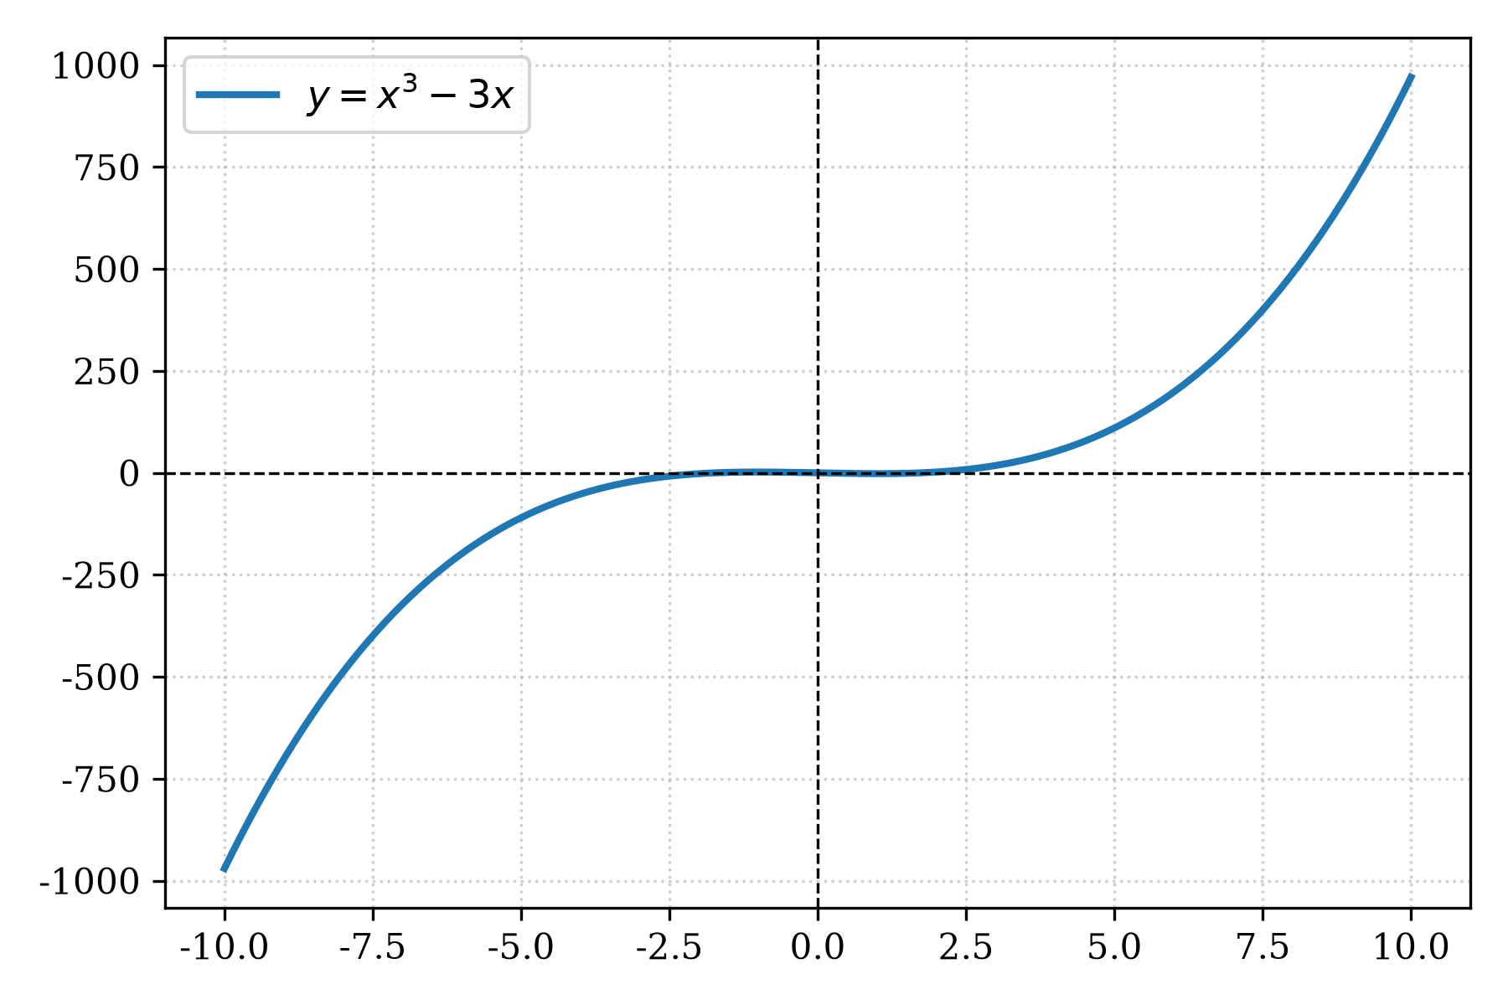

1. Định nghĩa tính đồng biến, nghịch biến
• Hàm số y = f(x) đồng biến trên K nếu ∀x1 < x2 => f(x1) < f(x2)
• Hàm số y = f(x) nghịch biến trên K nếu ∀x1 < x2 => f(x1) > f(x2)
Notes:
[Kịch bản giảng dạy dành cho Giáo viên]:
Nhấn mạnh điều kiện dấu của đạo hàm cấp 1

Slide 3
Tóm tắt bài học
• Dấu của f'(x) quyết định tính đơn điệu của hàm số
• Đổi dấu của f'(x) tại x0 quyết định cực trị
Notes:
[Kịch bản giảng dạy dành cho Giáo viên]:
Dặn dò học sinh làm bài tập SGK

